Slide 1
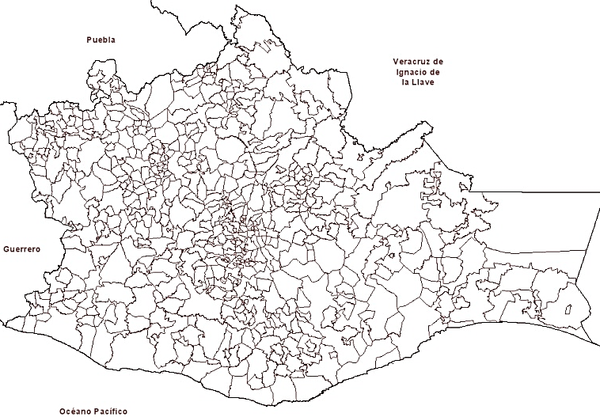
Orientación de la Inversión Pública Autorizado
3er Trimestre 2024
23.78 %
Educación, cultura y deporte
18.79 %
Vivienda y urbanización
16.48 %
Salud y Asistencia Social
13.33 %
Carreteras, caminos y puentes
06.09 %
Agua Potable, Alcantarillado y Saneamiento
06.08 %
Desarrollo Económico y Turístico
05.61 %
Protección Civil, Seguridad, Justicia y Finanzas Públicas
03.74 %
Protección y Preservación Ambiental
03.55 %
Desarrollo Agropecuario, Forestal Y Acuícola
02.55 %
Electrificación
01
04 de noviembre de 2024

Slide 2
Orientación de la Inversión Pública Autorizado
Al 3er Trimestre 2024
28.25 %
Salud y Asistencia Social
18.39 %
Educación, cultura y deporte
13.33 %
Carreteras, caminos y puentes
10.76 %
Vivienda y urbanización
09.61 %
Desarrollo Agropecuario, Forestal Y Acuícola
08.71 %
Protección Civil, Seguridad, Justicia y Finanzas Públicas
04.38 %
Agua Potable, Alcantarillado y Saneamiento
04.29 %
Desarrollo Económico y Turístico
01.41 %
Protección y Preservación Ambiental
01.07 %
Electrificación
02
04 de noviembre de 2024

